Slide 1
9
SINH HỌC
CHÀO MỪNG QUÝ THẦY CÔ VỀ DỰ GIỜ THĂM LỚP
GIÁO VIÊN: NGUYỄN NGỌC ANH
CÙNG HS LỚP: 9A5

Slide 2
KHỞI ĐỘNG
Bài tập: Cho cây cà chua có quả tròn lai với cây cà chua có quả dài thu được đời con toàn cây có quả tròn. Cho các cây cà chua quả tròn ở đời con này giao phấn với nhau thì thu được thế hệ sau có 75% cây có quả tròn và 25% các cây có quả dài.
a. Thí nghiệm trên nghiên cứu sự di truyền của loại tính trạng nào ở cà chua?
a
c
d
b
Hình dạng quả
Màu sắc hoa
Chiều cao cây
Màu sắc quả

Slide 3
KHỞI ĐỘNG
Bài tập: Cho cây cà chua có quả tròn lai với cây cà chua có quả dài thu được đời con toàn cây có quả tròn. Cho các cây cà chua quả tròn ở đời con này giao phấn với nhau thì thu được thế hệ sau có 75% cây có quả tròn và 25% các cây có quả dài.
b. Quy ước A – quả tròn; a – quả dài. Đời con F1 có kiểu gen là gì?
a
c
d
b
AA
Aa
aa
Ab

Slide 4
KHỞI ĐỘNG
Bài tập: Cho cây cà chua có quả tròn lai với cây cà chua có quả dài thu được đời con toàn cây có quả tròn. Cho các cây cà chua quả tròn ở đời con này giao phấn với nhau thì thu được thế hệ sau có 75% cây có quả tròn và 25% các cây có quả dài.
c. Tỉ lệ phân li kiểu hình ở đời F2 là gì?
a
c
d
b
3 : 1
3 tròn : 1 dài
3 trội:
1 lặn
Cả a, b, c

Slide 5
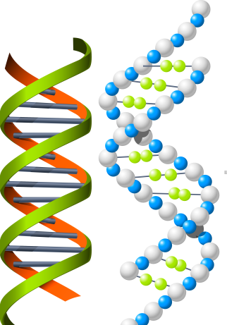
9
SINH HỌC
BÀI 7: BÀI TẬP CHƯƠNG I
(Bài tập lai một cặp tính trạng)

Slide 6
I. CÁC BƯỚC LÀM BÀI TẬP LAI MỘT CẶP TÍNH TRẠNG
Đọc kĩ và phân tích đề bài
Quy ước gen và xác định kiểu gen
Viết sơ đồ lai
Xác định kết quả kiểu gen, kiểu hình
B1
B2
B3
B4

Slide 7
II. CÁC DẠNG TOÁN LAI MỘT CẶP TÍNH TRẠNG THƯỜNG GẶP

Slide 8
VD1: Ở chó lông ngắn trội hoàn toàn so với lông dài. Cho chó lông ngắn thuần chủng lai với lông dài thu được F1 có kết quả như thế nào?
VD2: Ở cà chua, gen A – thân đỏ thẫm; gen a – thân xanh lục. Cho 2 cây cà chua thân đỏ thẫm lai với nhau thu được 75% đỏ thẫm : 25% xanh lục. Xác định kiểu gen của P?
Biết kiểu gen, kiểu hình của bố, mẹ
-> Xác định kiểu gen, kiểu hình, tính trạng của con cái.
Biết kiểu gen, kiểu hình kết quả phép lai của con cái
-> Xác định kiểu gen, kiểu hình, tính trạng của bố mẹ
=> Bài toán thuận
=> Bài toán nghịch

Slide 9
II. CÁC DẠNG TOÁN LAI MỘT CẶP TÍNH TRẠNG THƯỜNG GẶP
BÀI TOÁN THUẬN
BIẾT KIỂU GEN, KIỂU HÌNH, TÍNH TRẠNG CỦA BỐ MẸ, TỪ ĐÓ XÁC ĐỊNH KIỂU GEN, KIỂU HÌNH CỦA CON CÁI
Đọc kĩ và phân tích đề bài
Quy ước gen và xác định kiểu gen
Viết sơ đồ lai
Xác định kết quả kiểu gen, kiểu hình
B1
VD1: Ở chó lông ngắn trội hoàn toàn so với lông dài. Cho chó lông ngắn thuần chủng lai với lông dài thu được F1 có kết quả như thế nào?
B2
B3
B4

Slide 10
VD1: Ở chó lông ngắn trội hoàn toàn so với lông dài. Cho chó lông ngắn thuần chủng lai với chó lông dài thu được F1 có kết quả như thế nào?
Giải:
Bước 1: Chó lông ngắn trội hoàn toàn so với chó lông dài
Bước 2: Quy ước gen và xác định kiểu gen
A- Lông ngắn => Lông ngắn thuần chủng có KG là AA
a- Lông dài => Lông dài có KG là aa
Kiểu gen của P: AA x aa
Bước 3: Viết sơ đồ lai
P: AA (lông ngắn) x aa (lông dài)
Gp: A a
F1: Aa (100% lông dài)
Bước 4: Vậy F1 thu được 100% chó lông dài có kiểu gen là Aa.

Slide 11
BT1: Ở lúa cây thân cao trội hoàn toàn so với cây thân thấp. Cho giao phấn giữa cây lúa thân cao với cây lúa thân thấp thuần chủng ta thu được kết quả như thế nào?

Slide 12
II. CÁC DẠNG TOÁN LAI MỘT CẶP TÍNH TRẠNG THƯỜNG GẶP
2. BÀI TOÁN NGHỊCH
BIẾT KIỂU GEN, KIỂU HÌNH, KẾT QUẢ PHÉP LAI Ở CON CÁI, TỪ ĐÓ XÁC ĐỊNH KIỂU GEN, KIỂU HÌNH, TÍNH TRẠNG CỦA BỐ MẸ
Đọc kĩ và phân tích đề bài
Quy ước gen và xác định kiểu gen
Viết sơ đồ lai
Xác định kết quả kiểu gen, kiểu hình
VD2: Ở cà chua, gen A – thân đỏ thẫm; gen a – thân xanh lục. Cho 2 cây cà chua thân đỏ thẫm lai với nhau thu được 75% đỏ thẫm : 25% xanh lục. Xác định kiểu gen của P?
B1
B2
B3
B4

Slide 13
VD2: Ở cà chua, gen A – thân đỏ thẫm; gen a – thân xanh lục. Cho 2 cây cà chua thân đỏ thẫm lai với nhau thu được 75% đỏ thẫm : 25% xanh lục. Xác định kiểu gen của P?
Giải:
Bước 1: Phân tích đề bài
P: Thân đỏ thẫm x Thân đỏ thẫm -> F1: 75% đỏ thẫm : 25% xanh lục
Đỏ thẫm : xanh lục = 3 : 1
Đỏ thẫm trội hoàn toàn so với xanh lục; P dị hợp về 2 cặp gen
Bước 2: Quy ước gen và xác định kiểu gen
Kiểu gen của P: Aa x Aa
Bước 3: Viết sơ đồ lai
P: Aa (đỏ thẫm) x Aa (đỏ thẫm)
Gp: A, a A, a
F1: AA : 2Aa : aa
3 đỏ thẫm : 1 xanh lục
Bước 4: Vậy kiểu gen của P: Aa x Aa

Slide 14
Hoàn thiện các sơ đồ lai sau?
1. P : AA x aa
2. P : AA x Aa
3. P : Aa x Aa
P : Aa x aa
P: aa x aa
HOẠT ĐỘNG NHÓM
HOÀN THÀNH PHIẾU HỌC TẬP
THỜI GIAN 3 PHÚT
Phép lai nào cho tỉ lệ 3: 1
Phép lai nào cho tỉ lệ 1 : 1
Phép lai nào cho kết quả đồng tính

Slide 15
Hoàn thiện các sơ đồ lai sau?
1. P : AA x aa
2. P : AA x Aa
3. P : Aa x Aa
P : Aa x aa
P: aa x aa
Phép lai nào cho tỉ lệ 3: 1 là 3
Phép lai nào cho tỉ lệ 1 : 1 là 4
Phép lai nào cho kết quả đồng tính
+ Trội: 1; 2
+ Lặn: 5

Slide 16
Dựa vào tỉ lệ kiểu hình của F => Tìm kiểu gen, kiểu hình của P
Tỉ lệ F1 là 3: 1
Cả 2 KG của P đều có KG dị hợp về cặp tính trạng đang xét, tính trạng trội là trội hoàn toàn.
P: Aa x Aa
Gp: A; a A; a
F1: AA : Aa : Aa : aa
3 : 1
Tỉ lệ F1 là 1: 1
1 cơ thể P có KG dị hợp, cơ thể P còn lại có KG đồng hợp lặn về cặp tính trạng đang xét
P: Aa x aa
Gp: A; a a; a
F1: 1Aa : 1aa
1 : 1
F1 đồng tính trội
Ít nhất 1 cơ thể P có KG đồng hợp trội.
* TH1:
P: AA x aa
F1: Aa
=> 100% tính trạng trội
* TH2:
P: AA x Aa
F1: AA : Aa
100% tính trạng trội

Slide 17
BT2: Ở lúa, giống lúa thân cao trội hoàn toàn so với thân thấp. Cho lai giống lúa thân cao với giống lúa thân thấp thu được các cây lúa thân cao và cây lúa thân thấp mỗi loại chiếm 50%. Tìm kiểu gen của 2 giống lúa ban đầu đem lai?

Slide 18
BT3: Ở người gen A quy định mắt đen trội hoàn toàn so với gen a quy định mắt xanh. Mẹ và bố phải có kiểu hình như thế nào để con sinh ra vừa có mắt đen, vừa có mắt xanh?
A. Mẹ mắt đen (AA) x Bố mắt xanh (aa)
B. Mẹ mắt đen (Aa) x Bố mắt đen (Aa)
B. Mẹ mắt đen (Aa) x Bố mắt đen (Aa)
C. Mẹ mắt xanh (aa) x Bố mắt đen (Aa)
C. Mẹ mắt xanh (aa) x Bố mắt đen (Aa)
D. Mẹ mắt đen (Aa) x Bố mắt đen (AA)

Slide 19
AI NHANH HƠN
Có 5 câu hỏi được đưa ra. Mỗi bạn có 5 giây suy nghĩ để trả lời. Bạn nào có câu trả lời chính xác nhanh nhất sẽ được 10 điểm cho 1 câu hỏi.
Nếu trả lời sai sẽ không có điểm, bạn trả lời lại lần tiếp theo sẽ bị trừ 1 điểm
Nhóm nào có số điểm cao nhất thì cả nhóm đó sẽ được 10 điểm

Slide 20
Hãy chọn câu trả lời đúng
a. 100%
Kết quả phân li kiểu hình ở F₂ trong phép lai một cặp tính trạng của Menđen là bao nhiêu?
b. 1: 1
c. 3: 1
d. 1: 2: 1
Câu 1

Slide 21
Hãy chọn câu trả lời đúng
a. AA x aa
b. Aa x aa
Kiểu gen Aa được tạo ra từ phép lai nào?
c. aa x aa
d. AA x AA
Câu 2

Slide 22
Hãy chọn câu trả lời đúng
a. 100 %
Ở lúa, hạt gạo đục là tính trạng trội hoàn toàn so với hạt gạo trong. Giao phấn giữa giống lúa thuần chủng hạt gạo đục với giống lúa hạt gạo trong thu được F1, cho F1 tự thụ phấn thu được F2 có tỉ lệ kiểu hình là?
b. 1 : 1
c. 3 : 1
d. 1 : 2 : 1
Câu 3

Slide 23
Hãy chọn câu trả lời đúng
a. AA
Ở gà, lông màu nâu trội hoàn toàn so với lông màu trắng. Cho gà lông màu nâu lai với gà lông màu trắng thu được tỉ lệ 50% gà lông nâu: 50% gà lông trắng. Gà lông nâu ban đầu có kiểu gen là?
b. aa
c. Aaa
d. Aa
Câu 4

Slide 24
Hãy chọn câu trả lời đúng
a. AA
Một cặp vợ chồng sinh được 2 người con. Con trai có tóc quăn, con gái có tóc thẳng. Tính trạng tóc quăn trội hoàn toàn so với tóc thẳng. Biết người bố có tóc thẳng. Hỏi kiểu gen của con trai là gì?
b. aa
c. Aaa
d. Aa
Câu 5

Slide 25
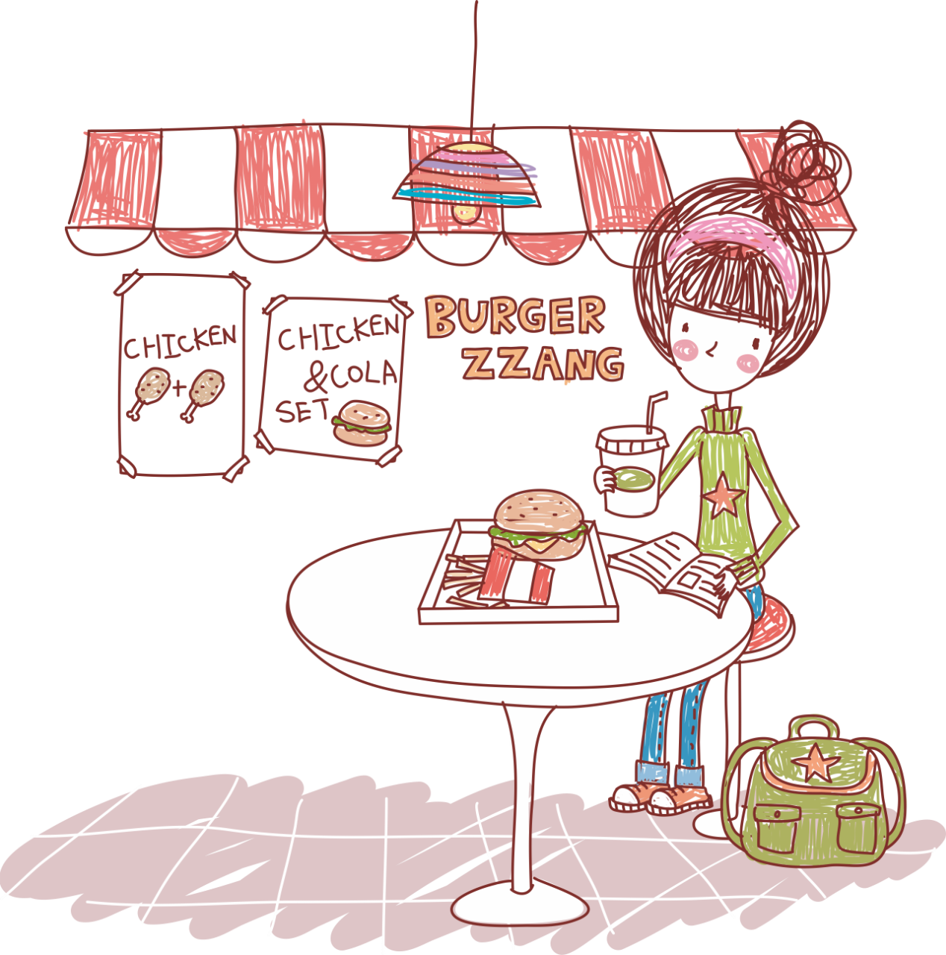
HƯỚNG DẪN VỀ NHÀ
1. Hoàn thành câu hỏi bài tập 1 và 2 sách giáo khoa trang 10.
2. Viết sơ đồ lai minh họa khi cho lai giống cà chua quả đỏ thuần chủng có kiểu gen AA với giống cà chua quả vàng có kiểu gen aa.
3. Xem trước bài lai một cặp tính trạng tiếp theo.

Slide 26
Tạm biệt lớp và hẹn gặp lại!

